Slide 1
UML Weekend Crash Course
Ch.1~10
Kangpyo Lee
SNU OOPSLA Lab.
Thomas A. Pender, Wiley
August 17, 2004

Slide 2
Ch. 1 UML이란 무엇인가?
UML (Unified Modeling Language)
  객체지향 Software와 Business System의 표현모델을 작성하는 표준
  UML은 표기법 자체에 대한 표준만을 정의
  OMG에서 발표한 RFP (Request For Proposal)의 주요내용은 객체지향 모델링을 위한 메타모델 개발에 관한 것.
    메타모델 : 여러 가지 개념 정의와 각 개념들 간의 연관관계를 모아둔 집합을 의미

Slide 3
Ch. 1 (Cont.)
UML 메타 모델
계층 | 설명 | 예
Metameta Model | 메타모델 표기 언어 정의 | 메타 클래스, 메타속성, 메타 오퍼레이션 개념
Meta Model | 모델 표기 언어 정의 | 클래스, 속성, 오퍼레이션, 컴포넌트 등의 개념
Model | 주제영역 기술 언어 정의 | 주문, 발송, 제품, 제품고유번호, 함수 Buy() 등의 개념 정의
User Object (사용자 객체) | 특정 주제 영역 정보의 정의 | 주문번호 74563, 발송번호 87649, 제품명 “CD-ROM 435”, 가격 50달러 등

Slide 4

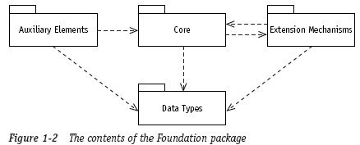
Ch. 1 (Cont.)
메타모델의 구성
UML 메타 모델 패키지의 종류 (그림 1-1)
  기본 패키지의 구성 (그림 1-2)

Slide 5

Ch. 1 (Cont.)
UML 확장 메커니즘
스테레오 타입
    기호 << >>로 나타낸다.
    구현과 관련된 상세한 부분은 정의하지 않고 클래스나 관계와 같은 요소의 유형을 특징적으로 나타낸다.
    기존의 정의되어 있는 스테레오 타입 + 사용자가 정의하는 스테레오 타입
    그림 1-3. 클래스의 스테레오 타입

Slide 6
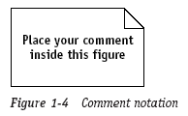
Ch. 1 (Cont.)
UML 확장 메커니즘 (Cont.)
  주석
    기호만으로는 모든 정보를 표현하는 것이 불가능할 때 주석 사용.
    그림 1-4. 주석 기호
  제약
    기호 { } 로 나타낸다.
    모델 요소의 사용을 제한할 때 사용.
  태그 값
  프로파일

Slide 7
Ch. 2 UML과 개발 방법론
방법론
  미리 정의된 프로세스, 프로세스와 작업 결과물, 그리고 프로세스와 작업 결과물의 특성을 정의하는 규칙과 지침의 집합을 기술하는데 사용하는 용어로 구성.
  UML은 단지 프로세스의 산출물을 서술하는 표기법과 용어만을 정의.
  각각의 방법론이 UML 표기법을 어떻게 적용할 것인지를 결정.
  현재 네 가지 방법론을 사용중.

Slide 8
Ch. 2 (Cont.)
Rational Unified Process (RUP)
  활동과 개발 프로세스를 완료하는 데 필요한 산출물에 대한 광범위한 계획을 제공.
  반복적이고 점진적인 접근 방법을 강조하며 대형 프로젝트에 가장 적합.
  점진적이고 반복적이라는 특징.

Slide 9
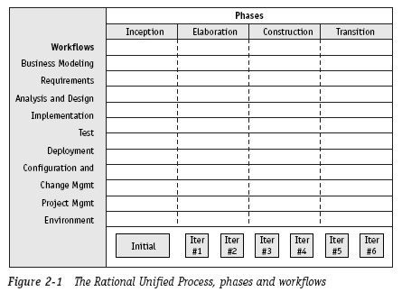
Ch. 2 (Cont.)
Rational Unified Process (RUP, Cont’)
  그림 2-1. RUP 단계와 작업공정

Slide 10
Ch. 2 (Cont.)
Shlaer-Mellor Method
  개발하는 동안 엄격한 통합으로 제품의 정확성을 검증하기 위한 시뮬레이션을 강조.
  실시간 시스템에 적합.
  Domain
    하나의 주제와 연관된 영역.
    Application Domain, Service Domain, 구조적인 Domain

Slide 11
Ch. 2 (Cont.)
Shlaer-Mellor Method (Cont’)
  프로세스 단계
    1. 시스템을 Domain으로 나눈다.
    2. 객체 정보 모델, 상태 모델, 동작명세를 이용하여 어플리케이션 도메인을 분석.
    3. 정적인 검증과 동적인 검증을 통하여 분석한 것 확인.
    4. 서비스 도메인을 위한 요구사항 찾아내기.
    5. 서비스 도메인 분석.
    6. 구조적인 도메인 요소를 구체적으로 열거.
    7. 구조적인 요소 확정.
    8. 구조적인 요소들을 이용하여 각 도메인의 모델을 변환.

Slide 12
Ch. 2 (Cont.)
CRC
  Class (클래스), Responsibilities (책임), Collaborators (협력자)의 약자
  단순하며 시스템을 디자인하는 데 필요한 클래스 수준의 요구 사항을 찾은 역할에 중점.
  객체지향 디자인을 배우려는 사람들에게 적합.
  CRC Card
    3X5 또는 4X6로 선을 그은 인덱스 카드.
    UML Class Diagram에 넣을 클래스에 대한 정보를 찾는 데 사용.

Slide 13
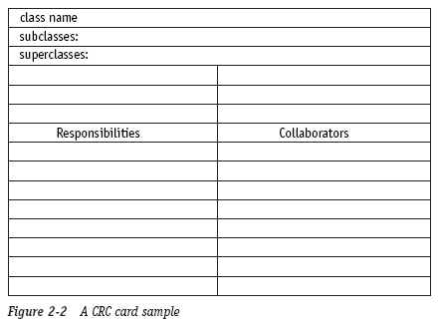
Ch. 2 (Cont.)
CRC (Cont’)
  그림 2-2. CRC Card 견본

Slide 14
Ch. 2 (Cont.)
Extreme Programming (XP)
  XP는 팀을 역동적으로 만들 수 있는 많은 개인적인 문제점을 전달하고 개발자와 고객에게 가장 좋은 작업환경을 만들려고 한다.
  또한 계속적인 테스트, 일관된 표준, 프로세스를 통한 많은 커뮤니케이션을 강조.
  규모가 작고, 관리의 비중이 크고, 고객 지원이 필요하고, 빠르게 바뀌는 프로젝트에 가장 적합.

Slide 15
Ch. 3 UML 입문
UML Diagram
  UML은 프로젝트 도입 단계부터 설치 및 관리에 이르기까지 Software Solution을 바라보는 서로 다른 관점들을 문서화하는 9가지 Diagram을 정의.
  Component Diagram과 배치 Diagram을 제외한 나머지 7개 Diagram은 요구 분석과 설계에 사용.
  View
    특성과 응용방식에 따라 이들 7개의 UML Diagram을 구분하는 역할

Slide 16
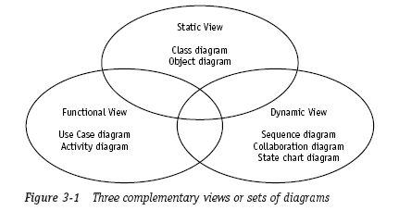
Ch. 3 (Cont’)
View
  그림 3-1. 상호보완적인 세 가지 View 또는 Diagram 집합

Slide 17
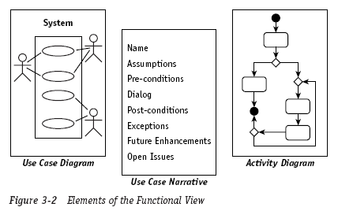
Ch. 3 (Cont’)
기능적 View
  쓰임새 Diagram과 활동 Diagram을 포함하며, 시스템의 기능을 설명.
  그림 3-2. 기능적 View의 요소들.

Slide 18
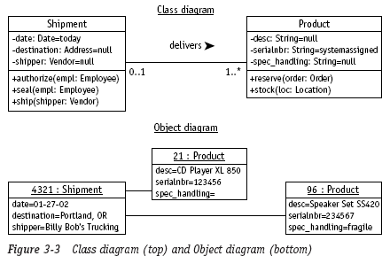
Ch. 3 (Cont’)
정적 View
  Class Diagram과 Object Diagram을 포함하며, 시스템 지원을 정의.
  그림 3-3. Class Diagram(위)과 Object Diagram(아래).

Slide 19
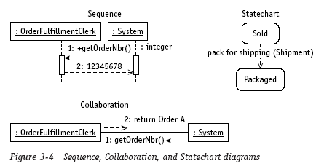
Ch. 3 (Cont’)
동적 View
  순차 Diagram, 협력 Diagram, 상태도 Diagram을 포함.
  그림 3-4.

Slide 20
Ch. 3 (Cont’)
객체 지향의 원리
  Object(객체)는 실세계에 존재하는 어떤 것을 추상화한 것이다.
  Object는 Object의 구조와 현재 상태를 기술해야 한다.
  Object는 자신을 위해서 무엇을 할 수 있는 지와 다른 Object를 위해서 무엇을 할 수 있는지를 정의해야 한다.
  캡슐화는 Object 정의(Class)를 조직화하는 방법을 정의한다.

Slide 21
Ch. 4 사례 연구에 대한 요구 사항 정의
사례 연구에 대한 문제 기술
  접수
  물품 적재
  주문처리
  운송

Slide 22
Ch. 4 (Cont’)
비즈니스 시스템에서 만나는 요구 사항의 유형
  비즈니스 프로세스
  제약사항
    요구사항 수집
    분석
    디자인
    구현
  규칙
  성능
    요구사항 수집
    분석
    디자인

Slide 23
Ch. 4 (Cont’)
요구 사항 확인
  사용자
    사용자는 시스템을 사용하는 것에 많은 기대를 한다.
  자원
    시스템의 동작을 지원하기 위해 시스템에 의해 만들어지고 사용되며 삭제되는 정보.
  기능
    시스템에 의해 지원되는 동작.

Slide 24
Ch. 4 (Cont’)
오류 피하기
  오류 #1 : 가정
    어떤 종류의 가정도 하지 말고 항상 의심하고 확인.
  오류 #2 : 기존 시스템을 복제
    단순히 이전의 시스템을 새로운 시스템으로 똑같이 바꾸게 되는 가능성을 조심.
  오류 #3 : 요구 사항에 대한 선호도를 오해
    실제 요구 사항에 대한 사용자의 선호도를 오해하지 않도록.

Slide 25
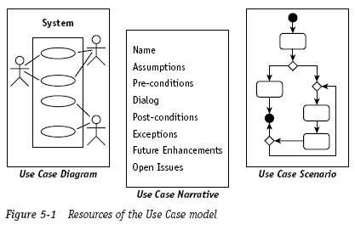
Ch. 5 쓰임새 모델의 이해
쓰임새 모델
  사용자와 시스템의 상호 작용을 문서화하는 다이어그램과 텍스트의 집합.
  시스템의 중요한 요소들(사용자와 상호 작용해야 하는 시스템의 기능이나 특성)에 초점.
  그림 5-1. 쓰임새 모델의 요소

Slide 26
Ch. 5 (Cont’)
쓰임새 모델의 자원
  쓰임새 Diagram
    프로젝트에서 시스템, 행위자, 쓰임새, 연관, 의존성을 나타내는 5개의 도형으로 구성.
  쓰임새 해설
    시스템 기능의 분석과 설계 및 코딩에 필요한 기준이 되는 텍스트 정보
  쓰임새 시나리오
    쓰임새에서 진행되는 하나의 논리적 흐름으로서 쓰임새 실행의 순차적 단계

Slide 27
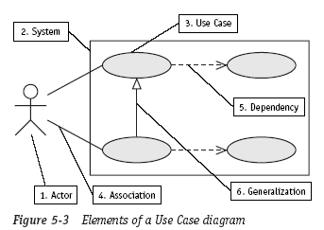
Ch. 5 (Cont’)
쓰임새 Diagram의 구성 요소 정의
  그림 5-3. 쓰임새 Diagram의 구성 요소

Slide 28
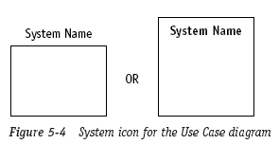
Ch. 5 (Cont’)
쓰임새 Diagram의 구성 요소 정의 (Cont’)
  시스템(System)
    시스템을 사용하는 행위자(시스템 외부)와 시스템이 제공해야 하는 특성(시스템 내부)에 관련된 시스템의 경계
    그림 5-4. 쓰임새 Diagram의 시스템 아이콘

Slide 29
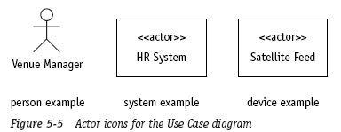
Ch. 5 (Cont’)
쓰임새 Diagram의 구성 요소 정의 (Cont’)
  행위자(Actor)
    시스템을 사용하는 시스템 외부의 개체.
    그림 5-5. 쓰임새 Diagram의 행위자 아이콘

Slide 30
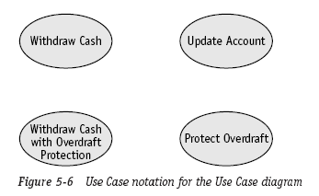
Ch. 5 (Cont’)
쓰임새 Diagram의 구성 요소 정의 (Cont’)
  쓰임새(Use Case)
    시스템의 주요 특성.
    그림 5-6. 쓰임새 Diagram의 쓰임새 표기

Slide 31
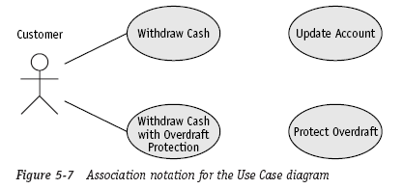
Ch. 5 (Cont’)
쓰임새 Diagram의 구성 요소 정의 (Cont’)
  연관(Association) 표기법
    어떤 행위자가 어떤 쓰임새를 사용하는지를 나타낸다.
    그림 5-7. 쓰임새 Diagram의 연관 표기

Slide 32
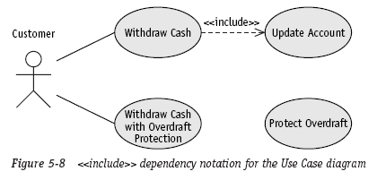
Ch. 5 (Cont’)
쓰임새 Diagram의 구성 요소 정의 (Cont’)
  <<include>> 의존성 표기법
    다른 쓰임새에게 작업을 위임하거나 위임 받을 경우.
    그림 5-8. 쓰임새 Diagram의 <<include>> 의존성 표기법

Slide 33
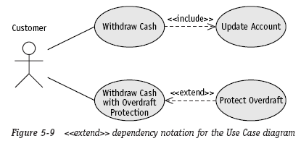
Ch. 5 (Cont’)
쓰임새 Diagram의 구성 요소 정의 (Cont’)
  <<extend>> 의존성 표기법
    어떤 쓰임새가 다른 쓰임새의 도움을 필요로 할 때.
    그림 5-9. 쓰임새 Diagram의 <<extend>> 의존성 표기법

Slide 34
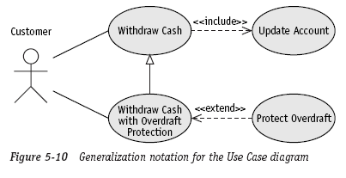
Ch. 5 (Cont’)
쓰임새 Diagram의 구성 요소 정의 (Cont’)
  일반화(Generalization)
    쓰임새 사이, 행위자 사이의 상속을 설명하기 위해 사용.
    그림 5-10. 쓰임새 Diagram의 일반화 표기법

Slide 35
Ch. 6 쓰임새 Diagram 만들기
Step 1 : 목표 시스템 상황 설정
  평가하고자 하는 정보에 대한 구조를 제공

Slide 36
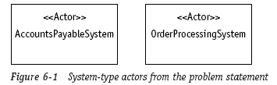
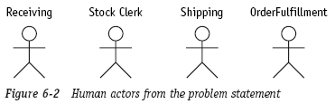
Ch. 6 (Cont’)
Step 2 : 행위자 확인
  행위자와 그들의 책임을 확인
  그림 6-1. 문제 기술에서 파악한 시스템 형태의 행위자
  그림 6-2. 문제 기술에서 언급된 사람 행위자

Slide 37
Ch. 6 (Cont’)
Step 3 : 쓰임새 확인
  특정한 목적의 관점에서 볼 때 쓰임새와 시스템의 특성을 확인.

Slide 38
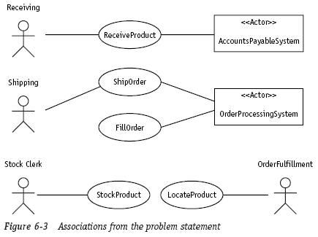
Ch. 6 (Cont’)
Step 4 : 행위자와 쓰임새 사이의 연관 정의
  각각의 시스템 쓰임새/특성에 접근해야 하는 행위자를 확인.
  그림 6-3. 문제 기술에서 만들어진 연관 관계

Slide 39
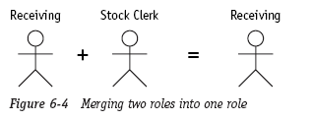
Ch. 6 (Cont’)
Step 5 : 행위자와 쓰임새의 평가와 정제
  행위자와 쓰임새에서 정제할 부분이 있는지 평가
  그림 6-4. 두 역할을 하나로 통합

Slide 40
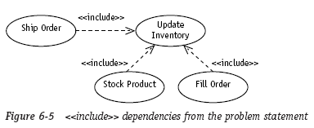
Ch. 6 (Cont’)
Step 6 : <<include>> 의존성에 대한 쓰임새 평가
  쓰임새에서 <<include>> 의존성이 있는지 평가.
  그림 6-5. 문제 기술에서 나온 <<include>> 의존성.

Slide 41

Ch. 6 (Cont’)
Step 7 : <<extend>> 의존성에 대한 쓰임새 평가
  쓰임새에서 <<extend>> 의존성이 있는지 평가.
  그림 6-6. <<extend>> 의존성 예제.

Slide 42
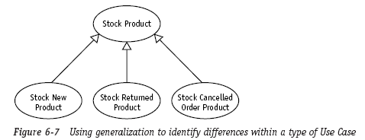
Ch. 6 (Cont’)
Step 8 : 일반화를 위한 쓰임새 평가
  행위자와 쓰임새를 일반화(공유하는 특성)할 수 있는지 평가.
  그림 6-7. 쓰임새 유형에서 다른 점을 찾기 위한 일반화 사용

Slide 43
Ch. 7 쓰임새 해설 만들기
쓰임새 해설
  사용자가 쓰임새로부터 기대하는 사항을 사용자가 사용하는 용어로 설명하는 것.
  쓰임새는 사용자가 이해하고 검증하기 쉬울 뿐 아니라 분석가와 설계자가 시스템 구축에 활용할 수 있도록 명확하게 기술해야 한다.
쓰임새 해설의 요소
  1. 전제 조건
    쓰임새 내부에서 테스트 되지 않으며 쓰임새의 실행 전에 반드시 충족되어야 하는 조건.

Slide 44
Ch. 7 (Cont’)
쓰임새 해설의 요소 (Cont’)
  2. 선행 조건
    쓰임새 내부에서 가장 먼저 테스트되는 조건으로 반드시 참이어야 한다.
  3. 쓰임새 시작
    쓰임새의 시작 방법을 기술.
  4. 쓰임새 다이얼로그
    쓰임새의 실행 과정에서 사용자가 어떻게 시스템과 상호 작용하는지를 설명.
    사용자는 또 다른 행위자이거나 또 다른 쓰임새.

Slide 45
Ch. 7 (Cont’)
쓰임새 해설의 요소 (Cont’)
  5. 쓰임새 종료
    쓰임새의 실행을 중지시키는 여러 가지 메커니즘을 정의.
  6. 사후조건
    시스템이 종료될 때 반드시 충족되어야 하는 시스템 상태.
    뒤에 처리되는 쓰임새들을 위해 시스템의 안정적인 상태를 유지할 수 있게 한다.

Slide 46
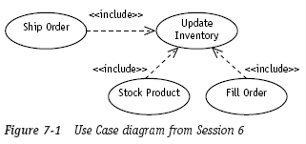
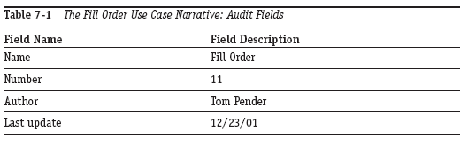
Ch. 7 (Cont’)
사례 연구를 위한 쓰임새 해설 작성
  그림 7-1. 6장의 쓰임새 Diagram
  표 7-1. 주문 받은 물품의 확보 쓰임새 해설 – 검사필드

Slide 47

Ch. 7 (Cont’)
사례 연구를 위한 쓰임새 해설 작성 (Cont’)
  표 7-2. 주문 받은 물품의 확보 쓰임새 해설 – 전제조건

Slide 48

Ch. 7 (Cont’)
사례 연구를 위한 쓰임새 해설 작성 (Cont’)
  표 7-3. 주문 받은 물품의 확보 쓰임새 해설 – 선행조건

Slide 49

Ch. 7 (Cont’)
사례 연구를 위한 쓰임새 해설 작성 (Cont’)
  표 7-4. 주문 받은 물품의 확보 쓰임새 해설 – 쓰임새 시작

Slide 50
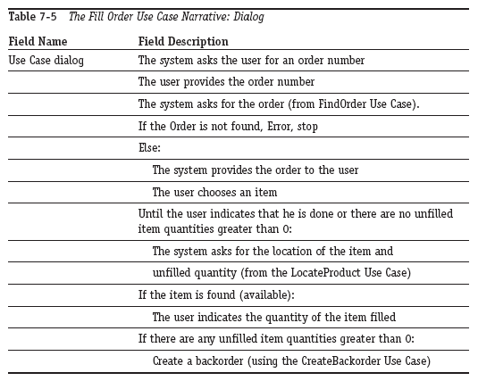
Ch. 7 (Cont’)
사례 연구를 위한 쓰임새 해설 작성 (Cont’)
  표 7-5. 주문 받은 물품의 확보 쓰임새 해설 – 다이얼로그

Slide 51
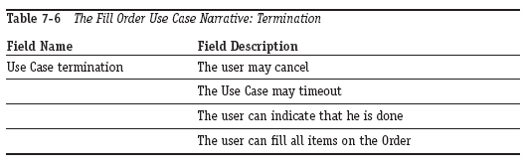
Ch. 7 (Cont’)
사례 연구를 위한 쓰임새 해설 작성 (Cont’)
  표 7-6. 주문 받은 물품의 확보 쓰임새 해설 – 종료

Slide 52
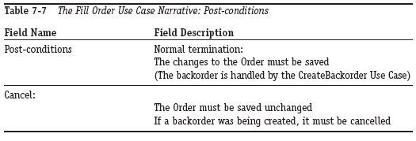
Ch. 7 (Cont’)
사례 연구를 위한 쓰임새 해설 작성 (Cont’)
  표 7-7. 주문 받은 물품의 확보 쓰임새 해설 – 사후조건

Slide 53
Ch. 8 쓰임새 시나리오 확인
쓰임새 시나리오의 목적과 기능
  쓰임새 해설은 사용자가 쓰임새를 호출할 때 사용자와 시스템이 상호 작용하는 방법을 자세히 설명.
  시나리오는 각각의 결과가 생긴 이유, 시스템이 반응하는 방법과 같이 쓰임새가 만들 수 있는 모든 가능한 결과들에 대한 상세한 검토를 하기 위해 쓰임새 해설을 분석.
  활동 Diagram은 쓰임새 해설을 시각적으로 평가할 수 있게 한다. 복잡한 쓰임새에서는 더욱 유용.

Slide 54
Ch. 8 (Cont’)
사례 연구에 대한 쓰임새 시나리오 찾기
  쓰임새 시나리오는 하나의 가능한 결과를 나타내는 유일한 논리적 흐름.
  쓰임새 시나리오를 찾는 것은 각각의 유일한 일련의 활동을 쓰임새의 시작부터 종료 지점까지 따라가는 것
  시나리오는 쓰임새가 실행되는 가능한 모든 방법을 설명해야 한다.
  시나리오가 확인되면 포괄적이고 수용 가능한 수준의 테스트 계획을 세우는 데 사용할 수 있다.
  또한 다음 단계의 분석과 디자인 결과를 테스트하는데 사용할 수 있다.

Slide 55
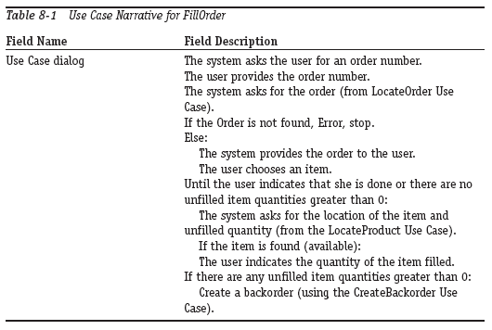
Ch. 8 (Cont’)
사례 연구에 대한 쓰임새 시나리오 찾기 (Cont’)
  표 8-1. 주문 받은 물품 확보를 위한 쓰임새 해설

Slide 56
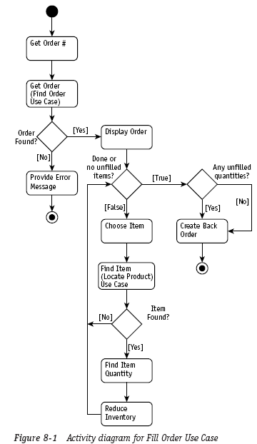
Ch. 8 (Cont’)
그림 8-1. 주문 받은 물품 확보
쓰임새를 위한 활동 Diagram

Slide 57
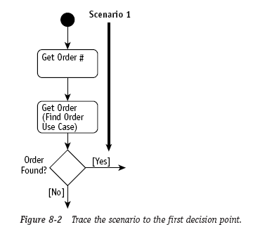
Ch. 8 (Cont’)
사례 연구에 대한 쓰임새 시나리오 찾기 (Cont’)
  그림 8-2. 첫 번째 판단 지점까지 시나리오 추적

Slide 58
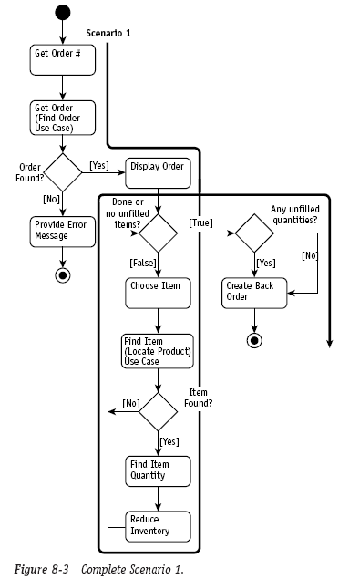
Ch. 8 (Cont’)
  그림 8-3. 완전한 시나리오 1

Slide 59
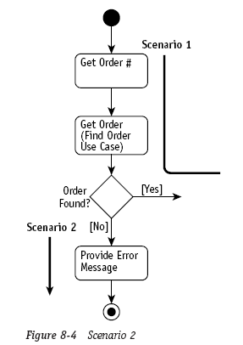
Ch. 8 (Cont’)
  그림 8-4. 시나리오 2

Slide 60
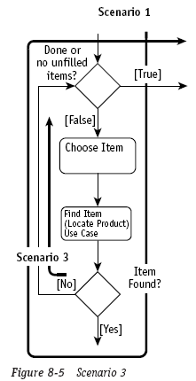
Ch. 8 (Cont’)
  그림 8-5. 시나리오 3

Slide 61
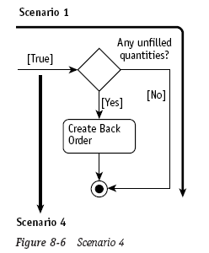
Ch. 8 (Cont’)
  그림 8-6. 시나리오 4

Slide 62
Ch. 9 정적뷰 모델링 : Class Diagram
객체 모델의 2가지 Diagram
  Class Diagram
    코드 생성과 역공학에 있어 가장 기본적인 Diagram.
    대부분의 모델링 작업의 중심이 되며 다른 Diagram들은 Class Diagram을 보완하는 역할.
    객체를 구성하고 사용하는 것과 관련된 모든 규칙을 표현.
  객체 Diagram
    실제로 존재하는 객체에 관한 사실을 기술.
    13장.

Slide 63
Ch. 9 (Cont’)
Class 기호
  이름 영역 (Name Compartment)
    패키지 내에서 유일한 Class를 정의.
  속성 영역 (Attribute Compartment)
    모든 데이터 정의를 포함.
  오퍼레이션 영역 (Operation Compartment)
    각각의 행위에 대한 정의를 포함.

Slide 64
Ch. 9 (Cont’)
속성 모델링
  속성을 정의할 때에는 데이터 무결성을 보장하기 위한 모든 정보를 함께 정의해야 한다.
    가시성.
    Class 내부에서 유일한 이름
    데이터형
    기본값
    제약 사항
    Class 수준 정의

Slide 65
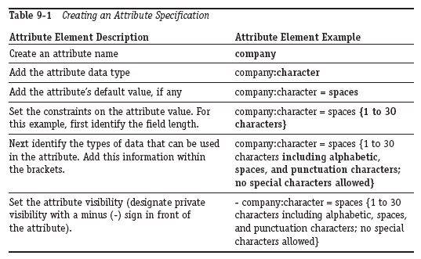
Ch. 9 (Cont’)
속성 정의서
  표 9-1. 속성 정의서

Slide 66
Ch. 9 (Cont’)
오퍼레이션 모델링
  구현된 오퍼레이션의 적합한 사용과 실행을 보장하기 위한 모든 정보가 포함되어 한다.
    가시성
    이름
    매개변수와 데이터 형
    필요한 경우에 한해 반환 값
    Class 수준 정의

Slide 67
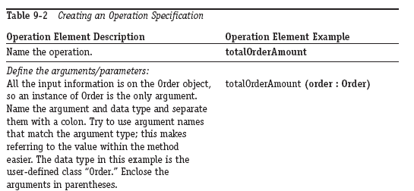
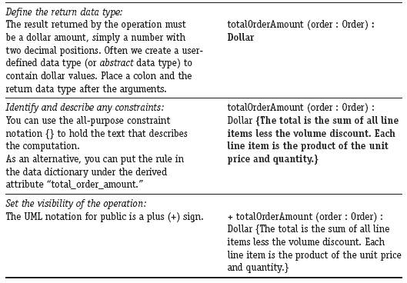
Ch. 9 (Cont’)
오퍼레이션 정의서
  표 9-2.

Slide 68
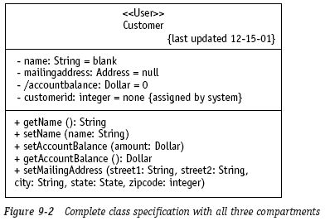
Ch. 9 (Cont’)
Class 영역 모델링
  그림 9-2. 세 개의 완전한 영역(이름 영역, 속성 영역, 오퍼레이션 영역) 을 가진 완전한 Class 정의서

Slide 69
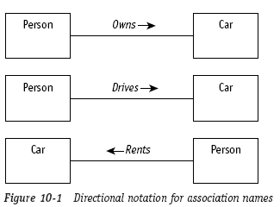
Ch. 10 Class Diagram : 연관
기본적인 연관 표기법 모델링
  연관은 객체들이 어떻게 함께 동작할 수 있는지 정의.
  연관 이름
    관계의 목적을 설명하기 위해 이름을 붙임.
    그림 10-1. 연관 이름에 대한 방향 표시법

Slide 70
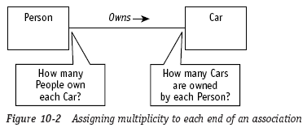
Ch. 10 (Cont’)
기본적인 연관 표기법 모델링 (Cont’)
  연관 다중성
    참여하는 객체의 수를 정의.
    범위는 최소값..최대값 으로 나타낸다.
    그림 10-2. 연관의 각 끝에 다중성 연결하기

Slide 71
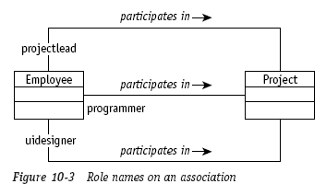
Ch. 10 (Cont’)
기본적인 연관 표기법 모델링 (Cont’)
  연관 역할
    객체가 어떻게 관계에 참여하는 지를 설명하는 연관 이름 대신에 또는 같이 사용할 수 있다.
    그림 10-3. 연관에서의 역할 이름

Slide 72

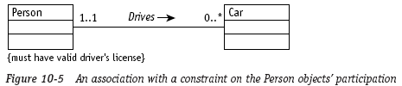
Ch. 10 (Cont’)
기본적인 연관 표기법 모델링 (Cont’)
  연관 제약 사항
    관계의 무결성을 보장하기 위해 적용되어야 하는 규칙.
    제약 사항을 연관의 끝에 놓을 수 있다.
    항상 { } 안에 설명.
    그림 10-4. 제약 사항이 없는 연관
    그림 10-5. 사람 객체의 참여에 대한 제약 사항을 가진 연관

Slide 73
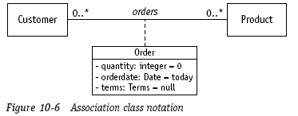
Ch. 10 (Cont’)
확장된 연관 표기법 모델링
  연관 Class
    연관에 대한 정보를 캡슐화.
    가장 흔한 데이터 형은 관계가 시작될 때, 관계가 끝났을 때 그리고 관계의 현재 상태를 포함.
    그림 10-6. 연관 Class 표기법

Slide 74
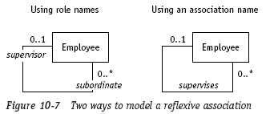
Ch. 10 (Cont’)
확장된 연관 표기법 모델링 (Cont’)
  재귀 연관 (Recursive Association)
    참여하는 모든 객체가 같은 유형(Class)인 연관.
    가장 흔한 재귀 연관의 사용은 계층 구조를 정의할 때.
    그림 10-7. 재귀 연관을 모델링하는 2가지 방법

Slide 75
Ch. 10 (Cont’)
확장된 연관 표기법 모델링 (Cont’)
  조건부 연관 (Qualified Association)
    선택할 객체의 범위를 제한하기 위한 키를 제공함으로써 복잡한 연관 사이의 순화를 단순화시킨다.

Slide 76
Ch. 1~10
The End

